Slide 1
Организация взаимодействия с родителями через нетрадиционные формы, на примере
литературно-музыкальной гостиной
Ермакова Мария Викторовна
Воспитатель
МАДОУ №33

Slide 2
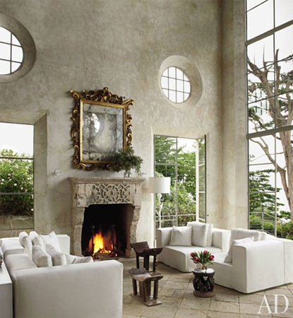
Клуб для родителей Литературно - музыкальная гостиная «У камина»
Хозяйка гостиной:
Воспитатель
Ермакова Мария Викторовна

Slide 3
Пояснительная записка
Работа клуба рассчитана на пробуждение у родителей интереса к чтению. В 21 веке проблема чтения стала едва ли не самой острой, увлеченные компьютером, книга проходит мимо тех, кому она так необходима. Хочется не только заинтересовать литературой вообще, но и привносить в неё опыт собственного восприятия, чувств, переживаний. Необходимо развивать у родителей высокий художественный вкус, творческую самостоятельность.
Как показывает опыт, в обстановке гостиной происходит развитие индивидуальных возможностей людей. Во всей полноте раскрываются их артистичность, поэтический дар, художественный вкус. Встречи в литературной гостиной проходят в атмосфере сотрудничества, открытости и откровенности.

Slide 4
Цели:
- знакомить родителей с творчеством поэтов и писателей;
-формировать эстетическое восприятие поэзии и музыки.
Задачи:
Образовательные
Систематизация и обобщение знаний по творчеству поэтов и музыкантов;
Обучение выразительному чтению лирических произведений.
Развивающие
Развитие творческой деятельности , интереса к музыке и стихам через использование формы – литературная гостиная;
Развитие эстетического вкуса;
Расширение опыта речевого общения.

Slide 5
Воспитательные
Формирование дружеских отношений между родителями и воспитателем;
Приобретение чувственного опыта
Личностными результатами являются:
Совершенствование духовно-нравственных качеств личности, воспитание чувства любви к многонациональному Отечеству, уважительного отношения к русской литературе, к культурам других народов;
Использование для решения познавательных и коммуникативных задач различных источников информации (словари, энциклопедии, Интернет-ресурсы и др.).

Slide 6
Заседание литературной гостиной до своего воплощения в жизнь проходит несколько этапов:
1 этап. Определение темы. Встречи в литературной гостиной проходит 5 раз в год. В сентябре конкретизируются темы, уточняются сроки.
2 этап. Разработка сценария, который является творчеством самих организаторов, определение в нем места учащихся и гостей. Подготовка групп , репетиции. Но не репетируется весь ход литературной гостиной, весь сценарий, чтобы создать атмосферу непринужденной заинтересованности.
3 этап. Реклама. Пригласительные билеты. Книжные выставки. Красочные объявления.
4 этап. Создание соответствующего интерьера, декорации, костюмы.
5 этап. Создание эмоционального настроя, через интригующее начало, введение музыкальных фрагментов, привлечение к участию интересных людей.
6 этап. Момент творчества. Исполнение стихов, песен, участие в сценках.
7 этап. Рефлексия. Традиционное заключение, когда по кругу участники и зрители делятся впечатлениями.
Программа литературной гостиной рассчитана на 1 год.
Актуальность данной программы и работы по ней неоспорима, так как воспитывает вдумчивого, заинтересованного, грамотного, любящего и понимающего литературу и музыку родителя.

Slide 7
Схема литературой гостиной
Как форма творческого общения
Создание условий для развития осознанной потребности учащихся в творчестве
Опирается на принципы
эстетико-литературоведческий
историко-культурологический
диалогичность
Личностно – деятельностный
Достигается через
интеграцию с искусством
координацию планов коллег
откровенный разговор на духовно-нравственные темы на принципах доверия
участие каждого в зависимости от своих творческих способностей

Slide 8
Приводит к
раскрепощению и раскрытию артистических, поэтических, художественных талантов и творческих способностей родителей
сближению и укреплению взаимопонимания во время творческого сотрудничества
Оценивается с помощью
участия в конкурсах
рефлексии гостей
наблюдений

Slide 9
План работы «Литературно-музыкальной гостиной» «У камина»»
Мероприятие
«Очарование романса»
Октябрь
«Тайны Востока»
Жемчужина мировой поэзии Омар Хайям
Декабрь
«Живите так, как Вас ведет Звезда»
По творчеству С.Есенина
Февраль
«Красною кистью рябина зажглась»
Посвящена жизни и творчеству М. Цветаевой
Март

Slide 10
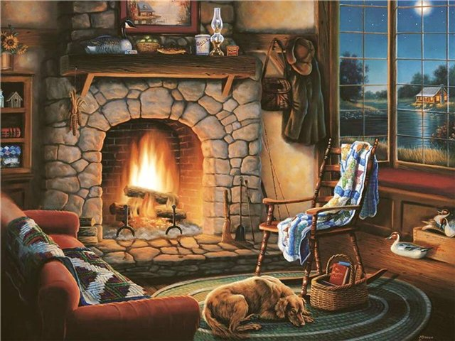
Уважаемые родители! 16 января , четверг в 18.00 Состоится Клуб для родителей «Музыкально- литературная гостиная» Тема: «Звучит романс печально и светло»

Slide 11
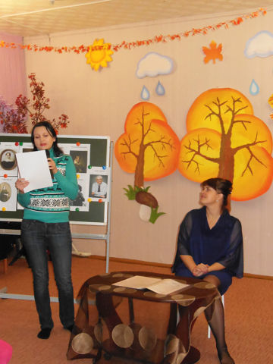
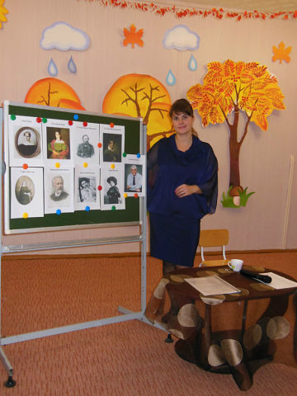
«Сегодня я нисколько не боюсь С нашим веком временно расстаться. Позвольте, я в любви Вам объяснюсь Высоким слогом русского романса»

Slide 12
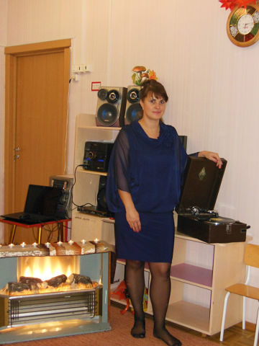
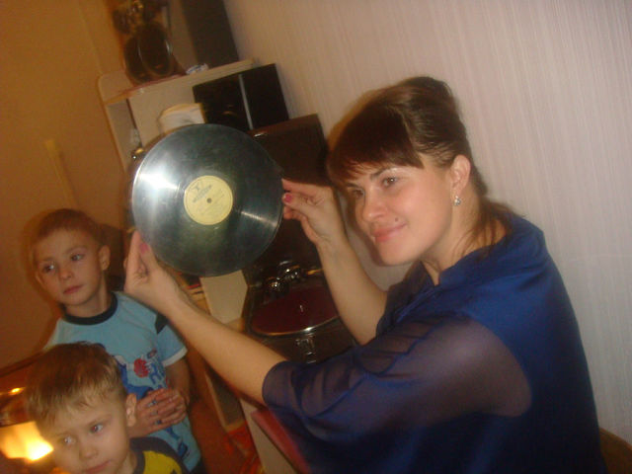
«Музыка дорога нам потому, что она является наиболее глубоким выражением души» Ромен Ролан

Slide 13
И в заключении нашей беседы- концерта предлагаю романс из кинофильма « Жестокий романс» на стихи М. Цветаевой музыка А.Петрова « А на последок вам скажу».

Slide 14
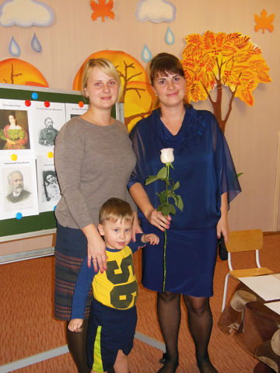
До новых встреч в мире прекрасного!

